Slide 1
Постквантовая криптография

Slide 2
Основные структуры
Хэш-функции (подпись Лэмпорта, деревья Меркла, 1979);
Коды (криптосистема Мак-Элиса на основе кодов Гоппы, 1978);
Полиномы от многих переменных (1996);
Решётки (NTRU, 1996);
Изогении эллиптических кривых (2003);
Некоммутативные группы;
Симметричные шифры.

Slide 3
Подпись Лэмпорта (Leslie Lamport) (1)

Slide 4
Подпись Лэмпорта (2)

Slide 5
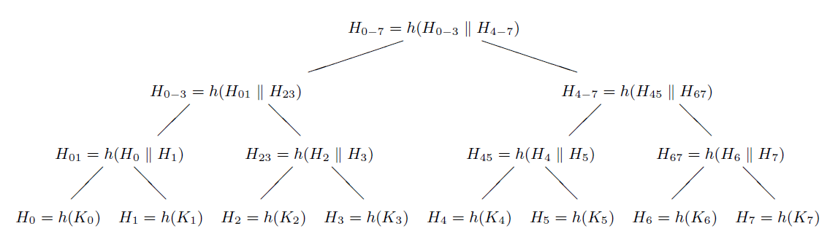
Дерево Меркла (Ralph Charles Merkle)

Slide 6
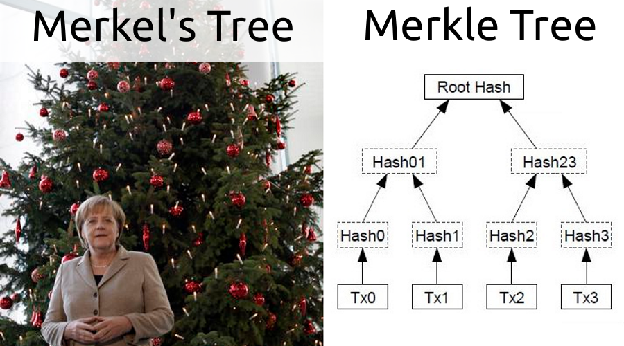

Slide 7
Криптосистемы на основе кодирования (1)

Slide 8
Криптосистемы на основе кодирования (2)

Slide 9
Криптосистемы на основе кодирования (3)

Slide 10
Полиномы от многих переменных (hidden field equations)
Notes:
В качестве открытого ключа выступают многочлены второй степени от нескольких переменных.

Slide 11
Полиномы от многих переменных (шифрование с открытым ключом)
Открытый текст m
r = H(m)
Открытый текст m
r = H(m) ?
x = (x₁, …, x_{n})
x = (x₁, …, x_{n})
x′ = S(x)
Открытый ключ (p₁, …, p_{n})
x = S⁻¹ (x′)
y′ = P(x′)
x′ = P⁻¹ (y′)
y = T(y′)
Шифртекст (r, y)
y′ = T⁻¹(y)
Шифртекст (r, y)
Зашифрование
Расшифрование
Notes:
Для зашифрования необходимо вычислить значения полиномов (p₁, …, p_{n}) в точке, определенной открытым текстом.

Slide 12
Решётки (1)

Slide 13
Решётки (2)

Slide 14
Решётки (3)

Slide 15
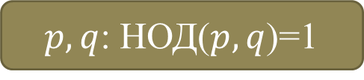


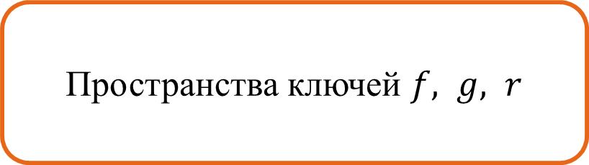
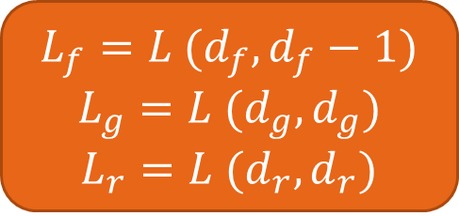
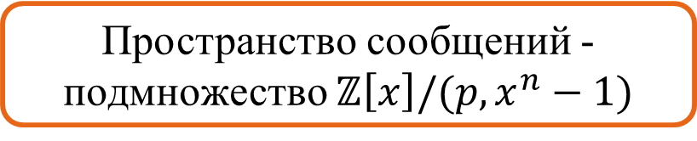



NTRU = Nth-degree TRUncated polynomial ring
$$n$$
Степень полиномов
$p,q$: НОД($p,q$)=1
Кольца вычетов $ℤ/pℤ$ и $ℤ/qℤ$
$$d_{f}, d_{g} , d_{r} ∈ℕ$$
Число единичных коэффициентов
в полиномах $f, g, r$
$$L_{m}$$
Пространство сообщений - подмножество $ℤ\left[x\right]/(p, x^{n}−1)$
$$L_{f}=L (d_{f}, d_{f}−1)$$
$L_{g}=L (d_{g}, d_{g})$
$L_{r}=L (d_{r}, d_{r})$
Пространства ключей $f, g, r$

Slide 16
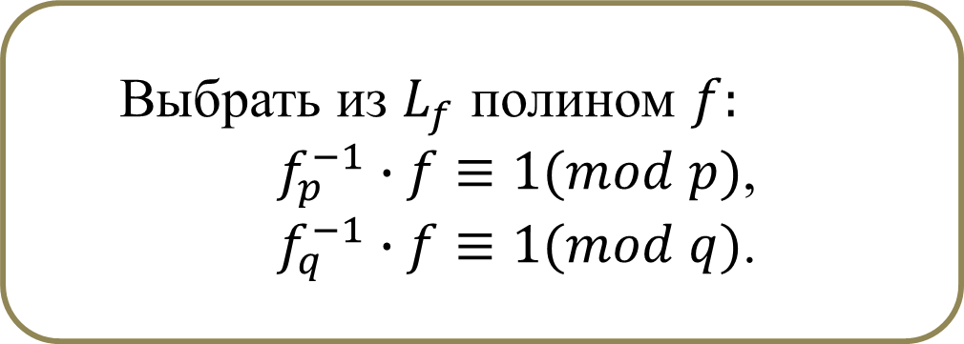


NTRU: генерация ключей
Выбрать из $L_{f}$ полином $f:$
$f_{p}^{−1}∙f≡1(mod p)$,
$f_{q}^{−1}∙f≡1(mod q)$.
Ключ расшифрования $− (f, f_{p}^{−1})$
Открытый ключ:
$$h=f_{q}^{−1}∙g (mod q)$$

Slide 17
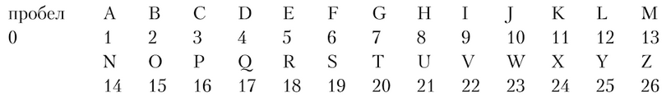
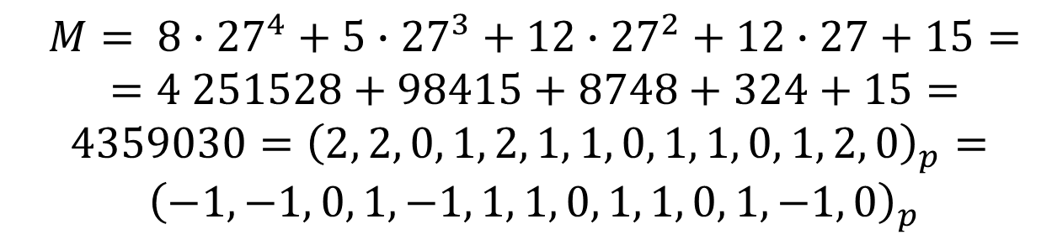
NTRU: преобразование текста в полином
Сообщение: hello
A = #(алфавита) = 27, p = 3
$$M= i_{символа_1}∙A^{len\left(m\right)−1}+…+i_{символа_len(m)}$$
$$M= 8∙{27}^{4}+5∙{27}^{3}+12∙{27}^{2}+12∙27+15=$$ $=4 251528+98415+8748+324+15=4359030={\left(2, 2, 0, 1, 2, 1, 1, 0, 1, 1, 0, 1, 2, 0\right)}_{p}=$ ${\left(−1, −1, 0, 1, −1, 1, 1, 0, 1, 1, 0, 1, −1, 0\right)}_{p}$

Slide 18
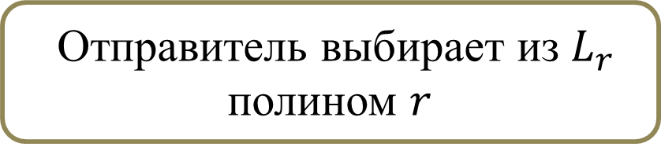
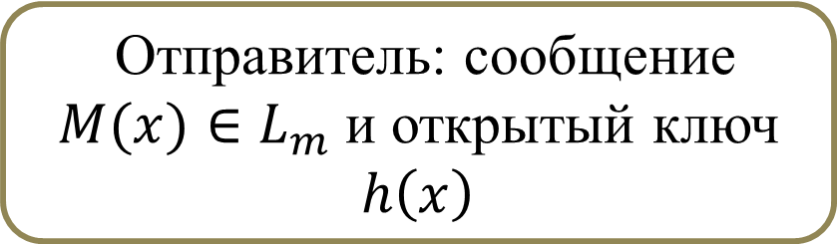
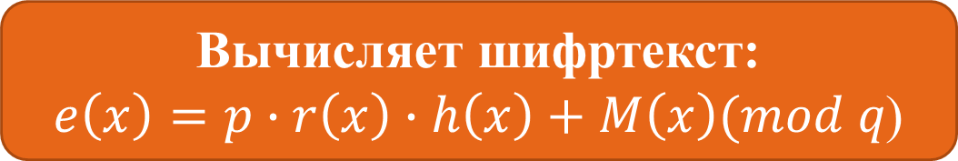
NTRU: зашифрование
Получатель
Отправитель: сообщение $M(x)∈L_{m}$ и открытый ключ $h\left(x\right)$
Отправитель выбирает из $L_{r}$ полином $r$
Отправитель
Вычисляет шифртекст:
$$e\left(x\right)=p∙r\left(x\right)∙h\left(x\right)+M\left(x\right)(mod q\text{)}$$

Slide 19
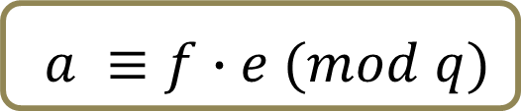


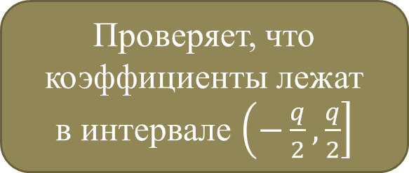
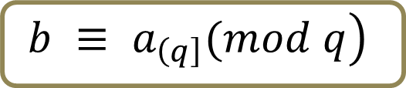
NTRU: расшифрование
Получатель
Вычисляет:
$a ≡f∙e (mod q)$
Проверяет, что коэффициенты лежат в интервале $\left(−\frac{q}{2}, \frac{q}{2}\right]$
$$\left.b ≡ a_{\left(q\right]}(mod q\right)$$
$$\left.w ≡ b(mod p\right)$$
Восстанавливает сообщение:
$$\left.M ≡ w∙f_{p}^{−1}(mod p\right)$$

Slide 20
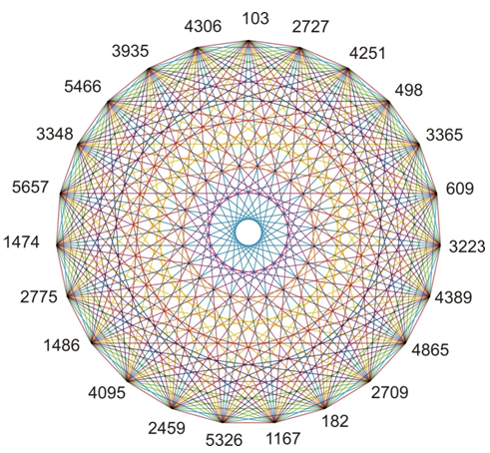
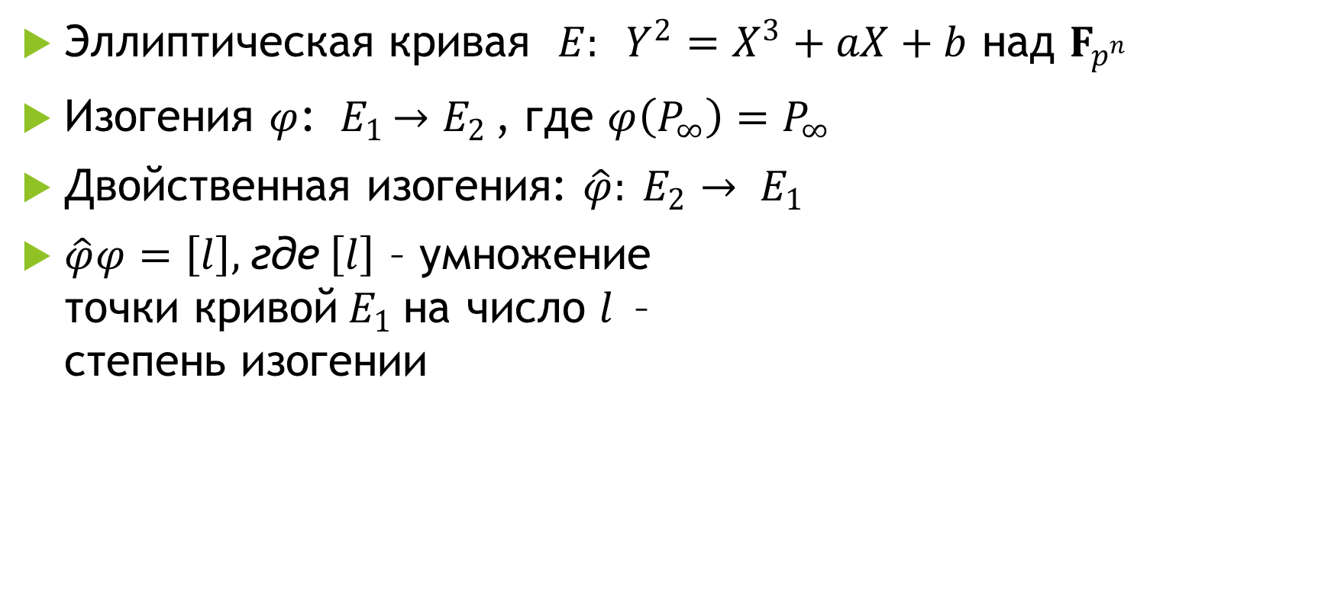
Криптосистемы на изогениях эллиптических кривых (1)
Эллиптическая кривая $E: Y^{2}=X^{3}+aX+b$ над $F_{p^{n}}$
Изогения $φ$: ${ E}_{1 }→E_{2 }$, где $φ\left(P_{∞}\right)=P_{∞}$
Двойственная изогения: $\hat{φ}: E_{2}→ E_{1}$
$\hat{φ}φ=\left[l\right],$где$\left[l\right]$ – умножение точки кривой${ E}_{1}$на число $l$– степень изогении

Slide 21
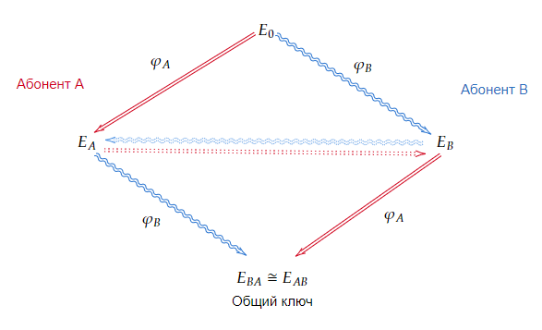
Криптосистемы на изогениях эллиптических кривых (commutative supersingular isogeny DH) Castryck W. et al. CSIDH: an efficient post-quantum commutative group action //International Conference on the Theory and Application of Cryptology and Information Security. – Springer, Cham, 2018. – С. 395-427.

